Slide 1

Neural Networks-Deep Learning
Datasets Used
Project 1: CIFAR-10
Project 2: CIFAR-10
Project 3: MNIST
CIFAR-10: 60,000 RGB images (32X32), 10 classes
MNIST: 70,000 grayscale digits (28X28), 10 classes
16/01/2026
Pelopidas-Nikolaos Tsiountsiouras
A.E.M.: 11085

Slide 2
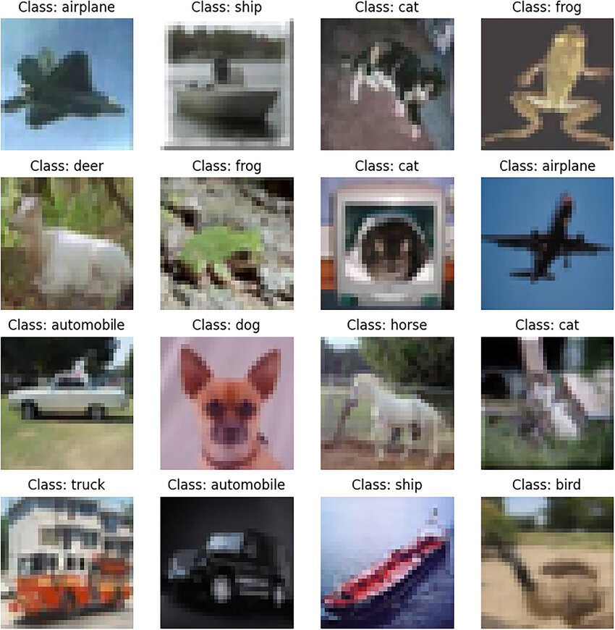
Project 1
This project systematically evaluates image classification on the CIFAR-10 dataset, transitioning from classical distance-based baselines to high-performing deep learning architectures. I compared the performance and computational trade-offs of 1-NN, 3-NN, and NCC against multi-layer perceptrons and convolutional neural networks, achieving a peak accuracy of 92.61% with a deep CNN.

Slide 3
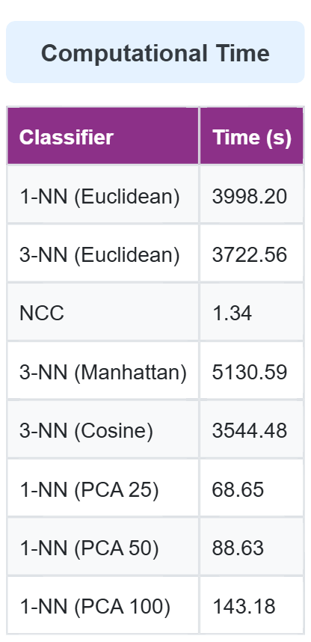
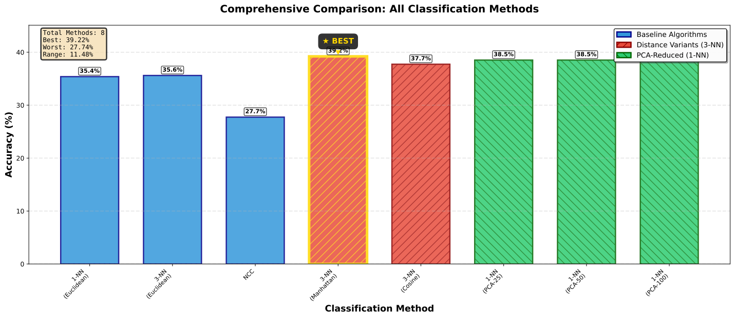
Baseline Comparison

Slide 4
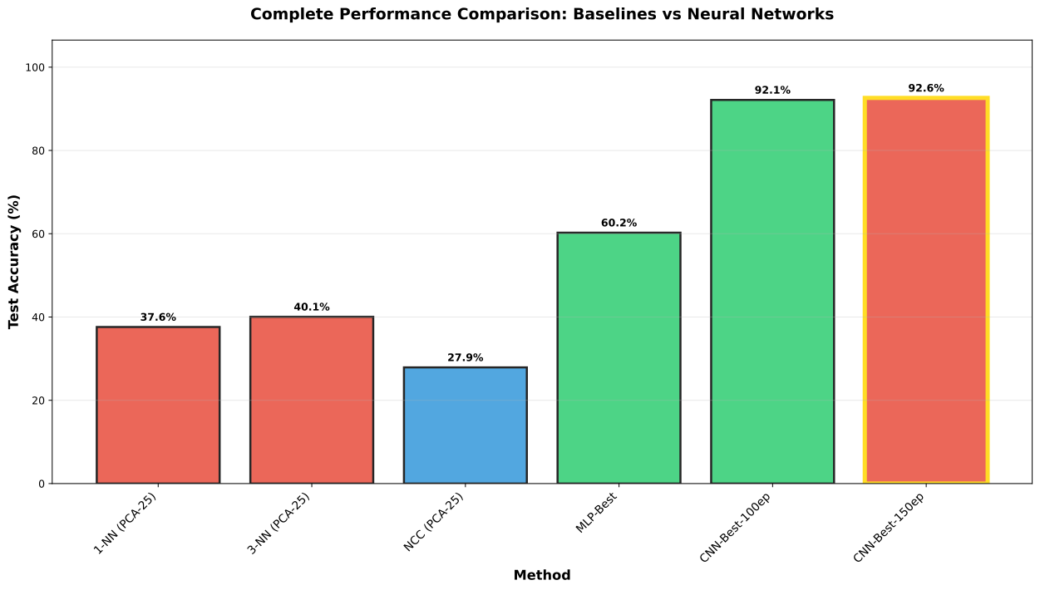
Baselines vs Neural Networks

Slide 5
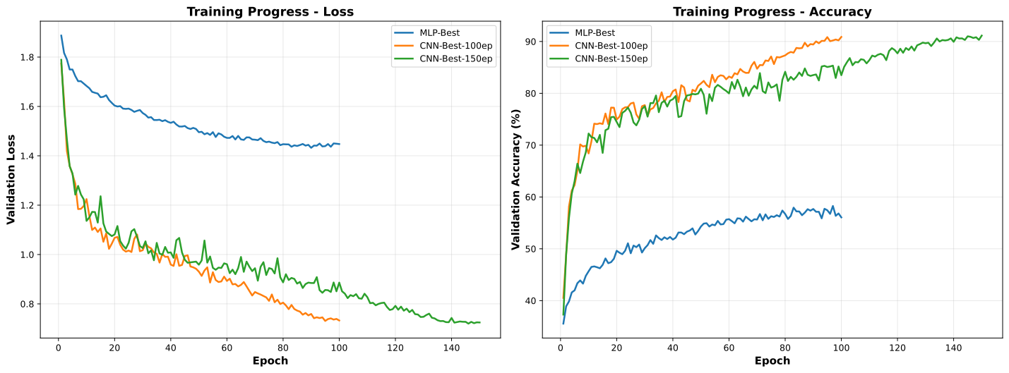
Training Curves

Slide 6
Conclusions
Οι κλασικές μέθοδοι και τα MLPs παρουσιάζουν σαφείς περιορισμούς σε δεδομένα εικόνας υψηλής πολυπλοκότητας
Η αύξηση της αρχιτεκτονικής πολυπλοκότητας οδηγεί σε σταθερή βελτίωση ακρίβειας
Τα CNNs εκμεταλλεύονται τη χωρική δομή των εικόνων και επιτυγχάνουν το καλύτερο επίπεδο γενίκευσης
Το βέλτιστο μοντέλο πέτυχε ακρίβεια 92.6%, ξεπερνώντας σημαντικά όλες τις υπόλοιπες προσεγγίσεις
Πειραματισμός με βαθύτερες CNN αρχιτεκτονικές και διαφορετικά convolutional blocks
Εκτενέστερη μελέτη data augmentation και transfer learning για περαιτέρω βελτίωση της γενίκευσης

Slide 7
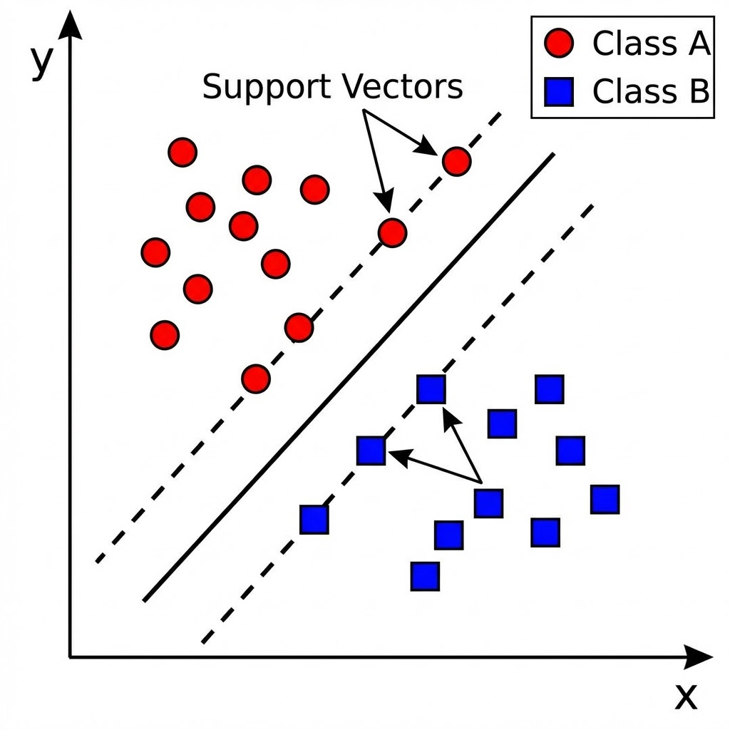
Project 2
In this project, I implemented Support Vector Machines (SVMs) for multi-class classification on the CIFAR-10 dataset using Linear, Polynomial, and RBF kernels. By applying PCA dimensionality reduction to retain 90% variance, I optimized the trade-off between training efficiency and accuracy, with the RBF kernel achieving the highest performance at 56.14%.

Slide 8
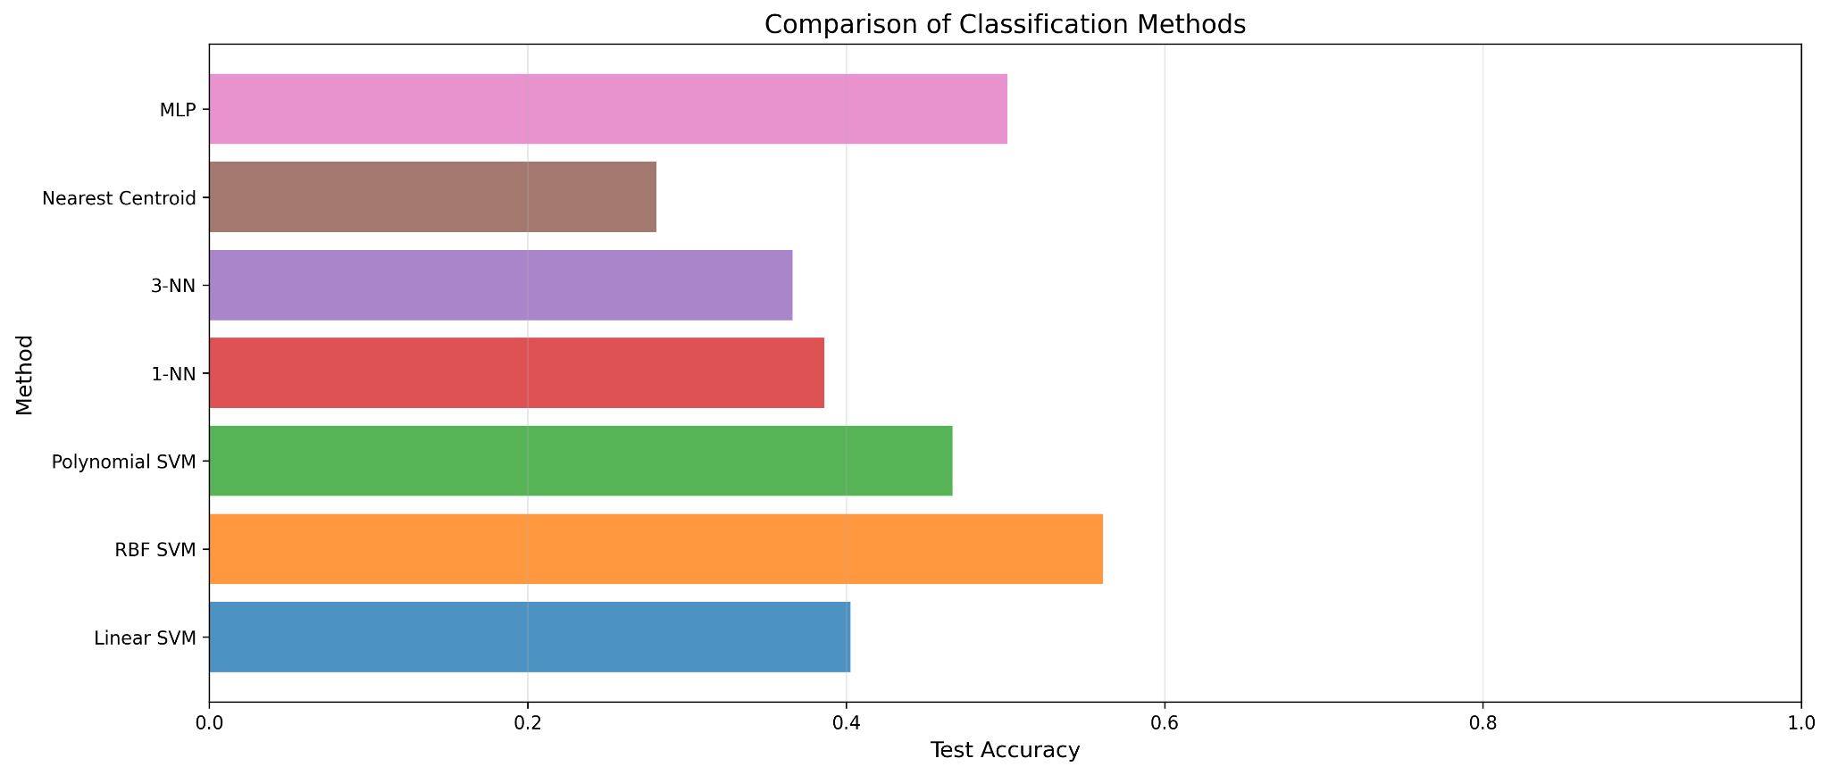
Methods Comparison-Accuracy

Slide 9
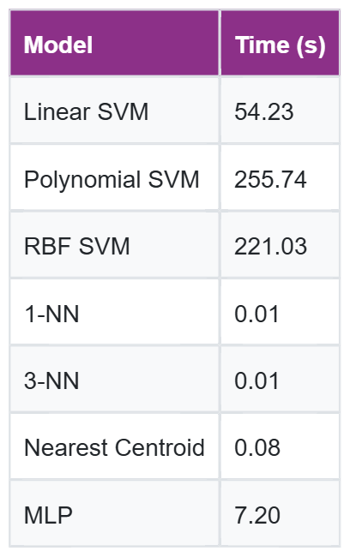
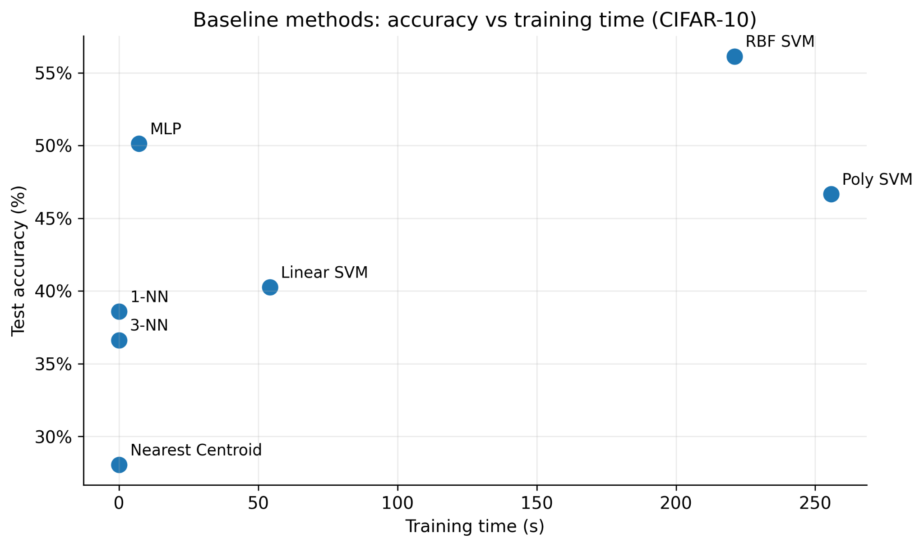
Methods Comparison-Computational Time

Slide 10
Conclusions
Οι μη γραμμικοί kernels βελτιώνουν σημαντικά την απόδοση σε σχέση με τις απλές distance-based μεθόδους
Το RBF SVM πέτυχε την υψηλότερη ακρίβεια από όλα τα κλασικά μοντέλα (~56%)
Τα linear μοντέλα αποτυγχάνουν να συλλάβουν την πολυπλοκότητα των εικόνων του CIFAR-10
Η χρήση PCA (~90% variance) είναι κρίσιμη για αποδεκτό υπολογιστικό κόστος
Πειραματισμός με πιο αποδοτικές ή προσεγγιστικές kernel μεθόδους για καλύτερη κλιμάκωση
Συνδυασμός learned features (π.χ. από CNN) με SVM classifiers

Slide 11
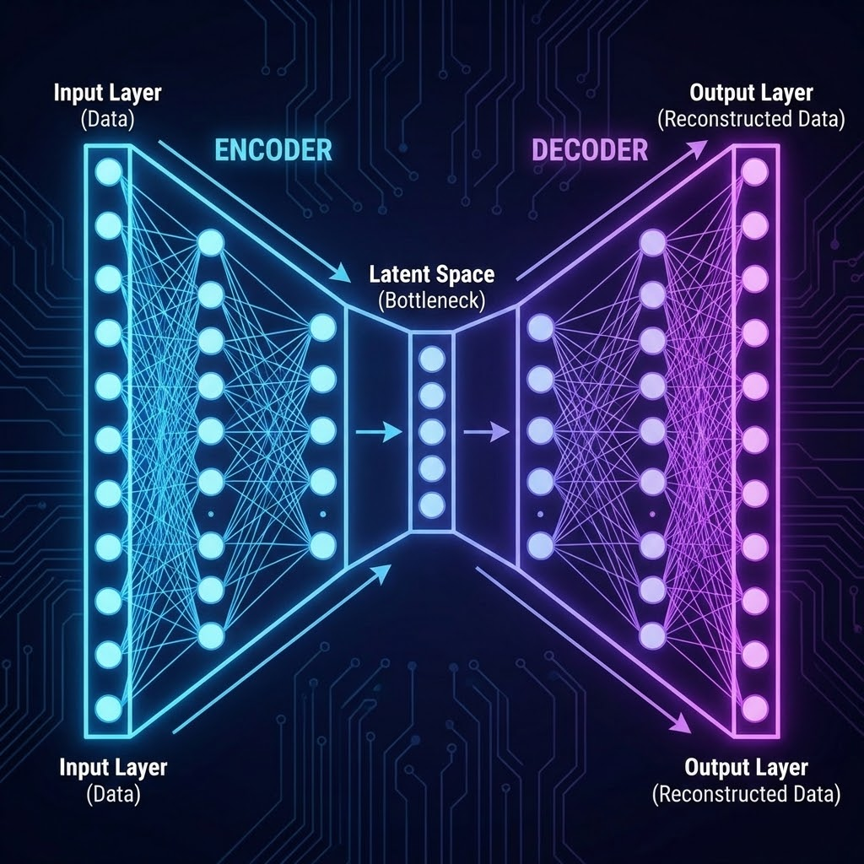
Project 3
This project explores unsupervised representation learning using fully connected autoencoders to reconstruct handwritten digits from the MNIST dataset. I evaluated the performance of three different network capacities against a linear PCA baseline, achieving an optimal reconstruction accuracy of ~93% while ensuring the generated outputs remained semantically recognizable by a pre-trained classifier.

Slide 12
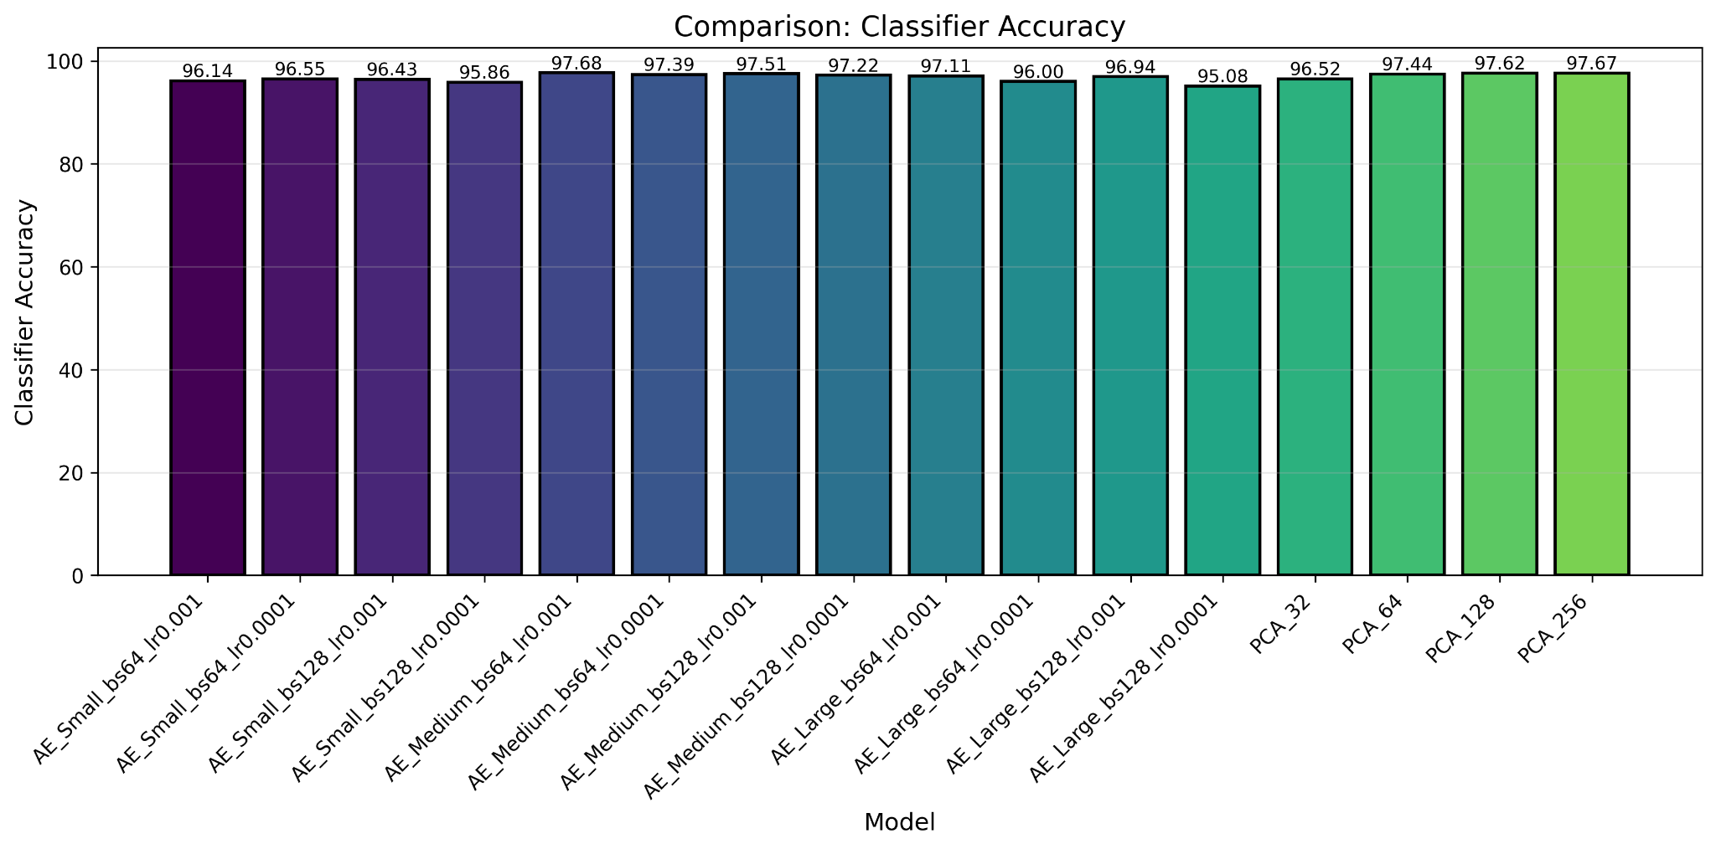
Classifier Accuracy

Slide 13
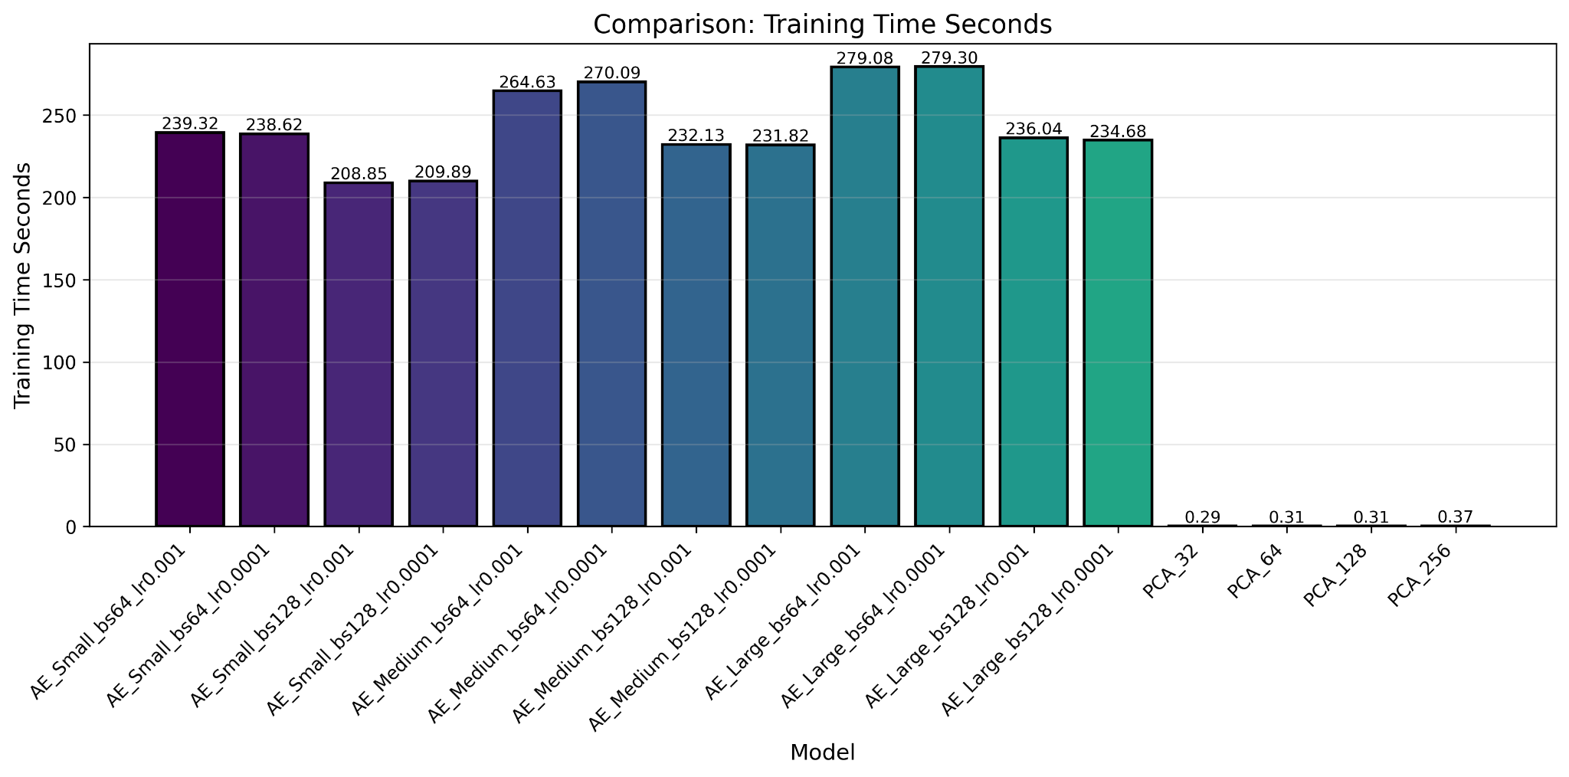
Training Time

Slide 14
Conclusions
Οι autoencoders μαθαίνουν μη γραμμικές αναπαραστάσεις που διατηρούν καλύτερα τη σημασιολογική πληροφορία των ψηφίων
Η classifier accuracy σε reconstructed images αποτελεί αποτελεσματικό κριτήριο ποιότητας της αναπαράστασης
Οι medium autoencoders προσφέρουν το καλύτερο trade-off μεταξύ απόδοσης και υπολογιστικού κόστους
Η αύξηση του μεγέθους του μοντέλου ή της διάστασης του latent space οδηγεί σε diminishing returns
Υλοποίηση convolutional autoencoders για καλύτερη εκμετάλλευση της χωρικής δομής
Πειραματισμός με εναλλακτικά loss functions ή παραλλαγές όπως variational autoencoders (VAEs)

Slide 15


